Slide 1

















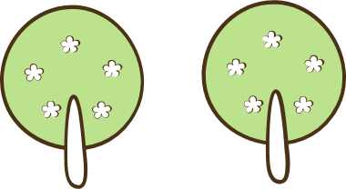
TRƯỜNG TIỂU HỌC DƯƠNG QUANG
TỰ NHIÊN VÀ XÃ HỘI
LỚP 3

Slide 2


Slide 3

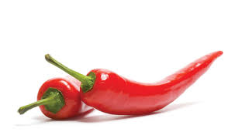
Không phải gừng
Mà rất cay
Bằng ngón tay
Mặc áo đỏ
Quả ớt

Slide 4
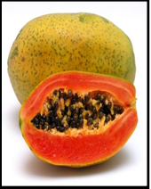
2. Tên tôi chẳng thiếu chẳng thừa
Trẻ già yêu mến lại vừa bổ ngon.
Quả đu đủ

Slide 5
Thứ sáu ngày 4 tháng 3 năm 2022 Tự nhiên và Xã hội
Bài 48: Quả
* Hoạt động 1: Sự đa dạng về màu sắc, hình dạng, mùi vị, kích thước của quả.
- Các em hãy giới thiệu về màu sắc, hình dạng, kích thước, mùi vị các loại quả mà các em có.
Tên quả | Hình dạng | Kích thước | Màu sắc | Mùi | Vị

Slide 6

Notes:
Cho xem

Slide 7
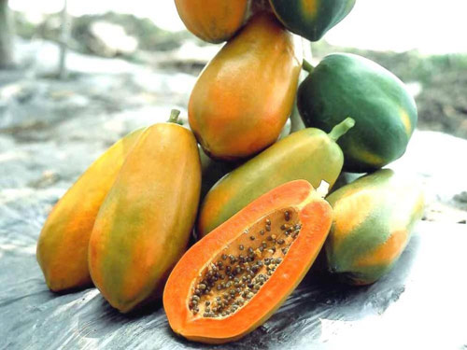
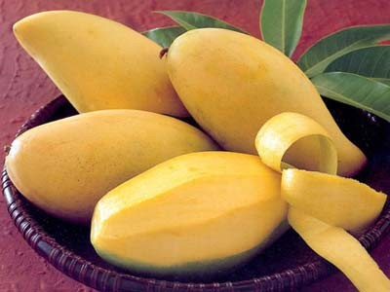
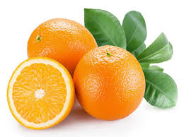
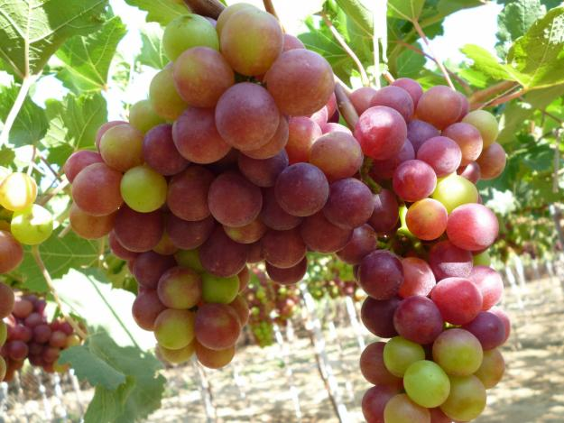
Bầu dục
Tròn
Notes:
Học sinh quan sát, trả lời, hiện slide kết quả.

Slide 8
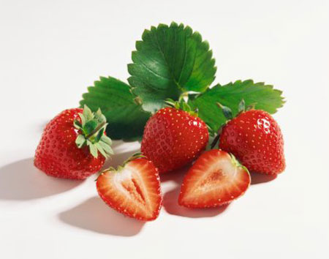
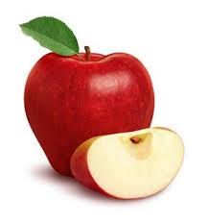
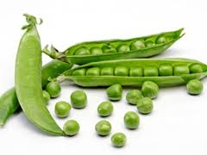
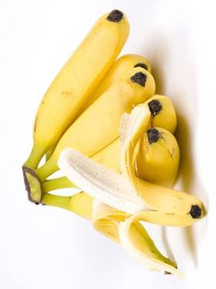
Trái tim
Dài

Slide 9
Quả có nhiều hình dạng khác nhau

Slide 10
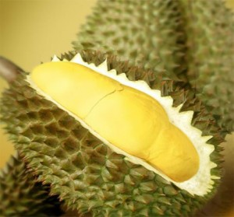
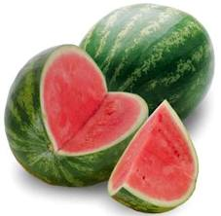
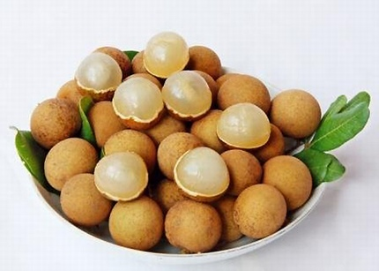
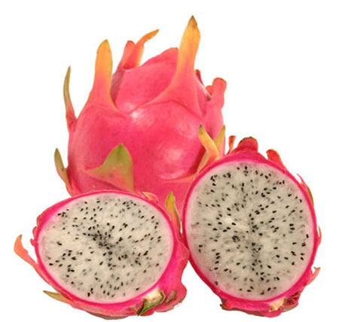
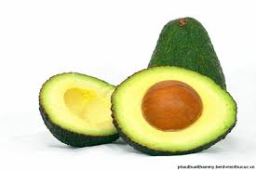
To
Quả có nhiều kích thước khác nhau
Nhỏ
Trung bình

Slide 11
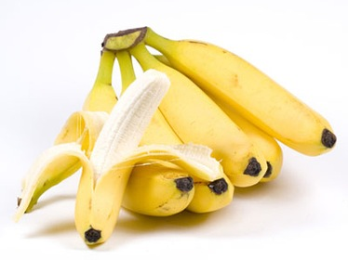
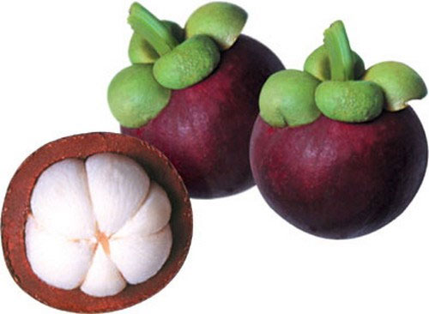
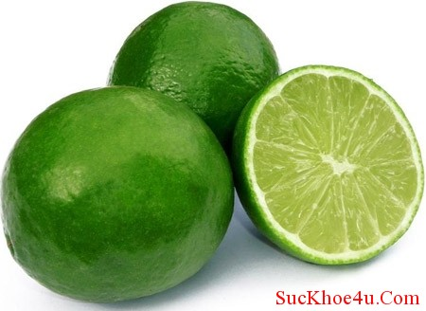
Đỏ
Tím
Quả có nhiều màu sắc khác nhau
Xanh
Hồng
Da cam

Slide 12
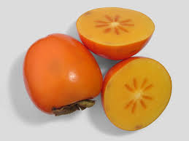
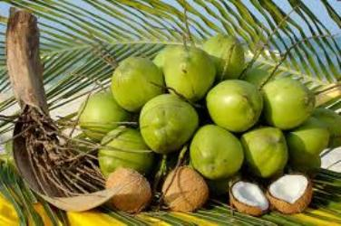
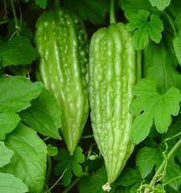
Chát
Ngọt
Béo
Quả có nhiều mùi vị khác nhau
Chua
Bùi
Mát
Đắng
Cay

Slide 13

Thứ sáu ngày 4 tháng 3 năm 2022
Tự nhiên và Xã hội
Bài 48: Quả
Kết luận: Có nhiều loại quả, chúng khác nhau về hình dáng, kích thước, màu sắc và mùi vị.

Slide 14
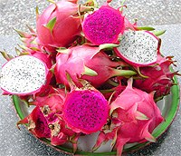
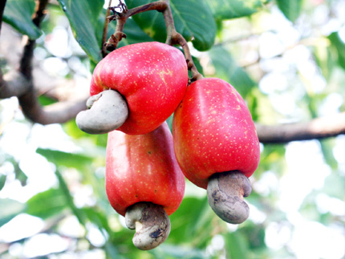
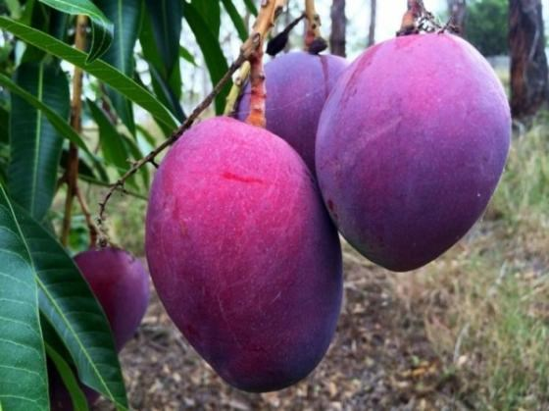
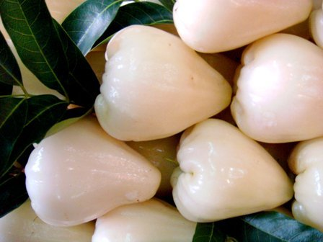
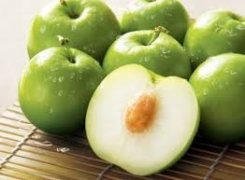
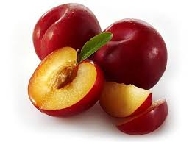
Quả thanh long
Quả điều (đào lộn hột)
Quả xoài tím
Quả mận miền Bắc
Quả mận
Quả táo ta

Slide 15
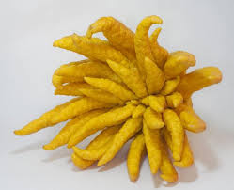
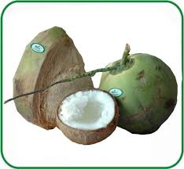
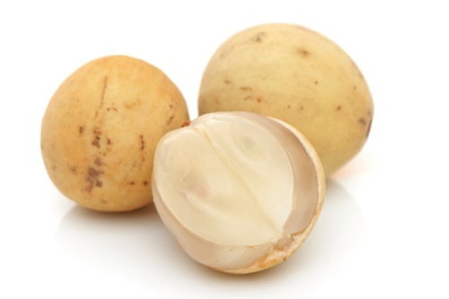
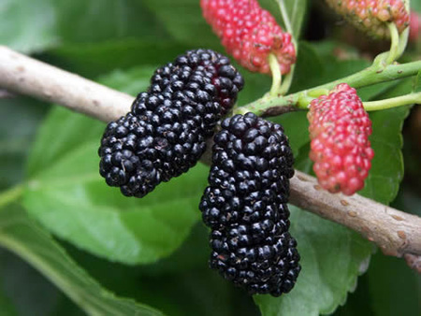
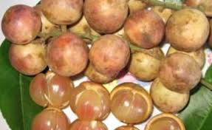
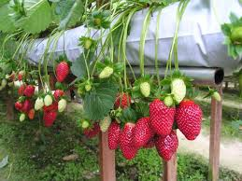
Phật thủ
Dừa sáp
Quả bòn bon
Dâu tằm
Dâu da đất
Dâu tây

Slide 16
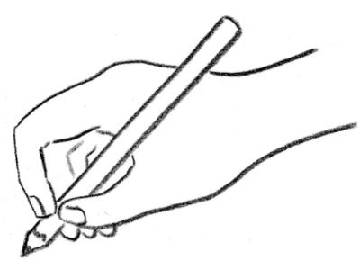

Thứ sáu ngày 4 tháng 3 năm 2022
Tự nhiên và Xã hội
Bài 48: Quả
Hoạt động 2: Các bộ phận của quả
Vấn đề: Theo em, trong mỗi quả thường có những bộ phận nào?
Nhiệm vụ
Cá nhân: Suy nghĩ, nhớ lại vẽ vào giấy
mô tả các bộ phận của quả?
Thảo luận nhóm 6: Trình bày suy nghĩ, thảo luận và thống nhất hình vẽ mô tả các phần của 1 quả. Dán bảng, trình bày.

Slide 17


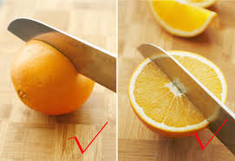
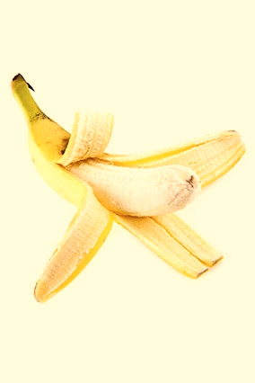
Thứ sáu ngày 4 tháng 3 năm 2022 Tự nhiên và Xã hội Bài 48: Quả
Câu hỏi đề xuất
Câu 1: Có phải quả gồm vỏ, thịt và hạt không?
Câu 2: Có phải quả gồm có vỏ và hạt không?
Câu 3: Có phải quả gồm có vỏ và thịt không?
………………
Phương án khám phá

Slide 18
CÂU HỎI KHÁM PHÁ
Câu 1: Có phải quả gồm vỏ, thịt và hạt không?
Câu 2: Có phải quả gồm có vỏ và hạt không?
Câu 3: Có phải quả gồm có vỏ và thịt không?
THỰC HIỆN PHƯƠNG ÁN KHÁM PHÁ THEO CÁC BƯỚC
Bước 1: Bổ quả, bóc quả.
Bước 2: Phân loại và gọi tên các bộ phận của quả

Slide 19
Notes:
Học sinh dán bảng, trình bày

Slide 20
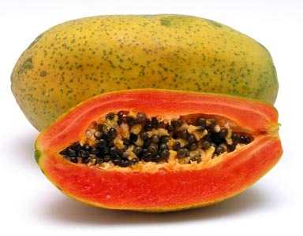

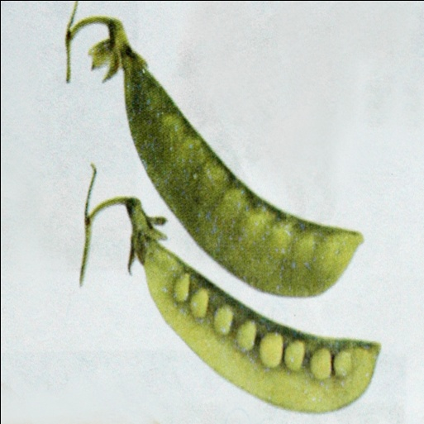
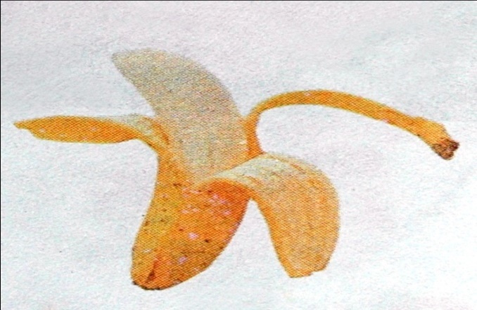




Thứ sáu ngày 4 tháng 3 năm 2022
Tự nhiên và Xã hội
Bài 48: Quả
* Các bộ phận của quả
Vỏ
Thịt
Hạt
Quả đu đủ
Thịt
Vỏ
Vỏ
Hạt
Quả chuối
Quả đậu Hà Lan

Slide 21
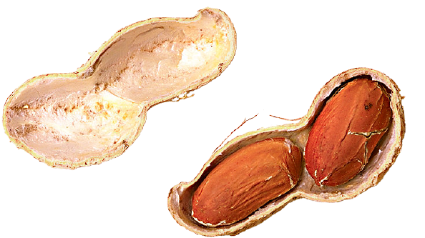


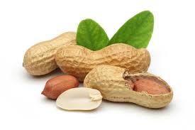
vỏ
hạt
Quả lạc
(đậu phộng)

Slide 22
Thứ sáu ngày 4 tháng 3 năm 2022 Tự nhiên và Xã hội
Bài 48: Quả
Kết luận: Mỗi quả thường có 3 phần chính: vỏ, thịt, hạt. Một số quả chỉ có vỏ và thịt hoặc vỏ và hạt.

Slide 23
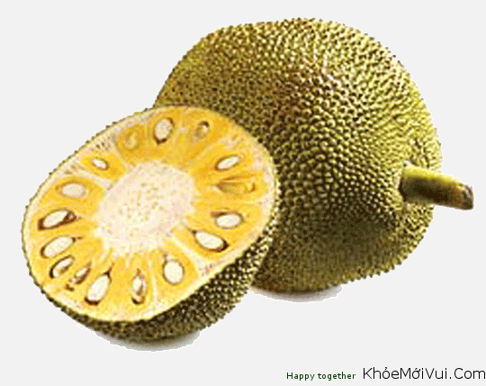
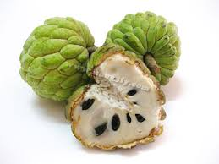
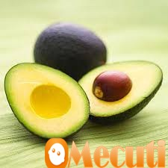
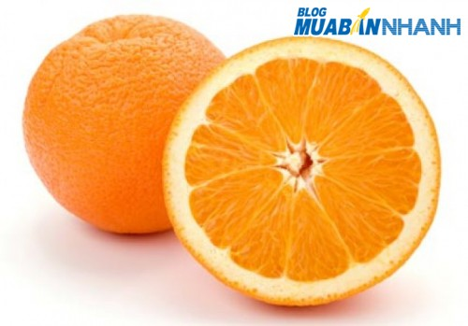
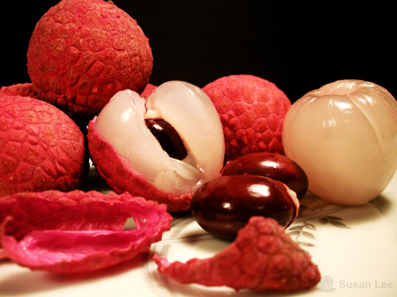
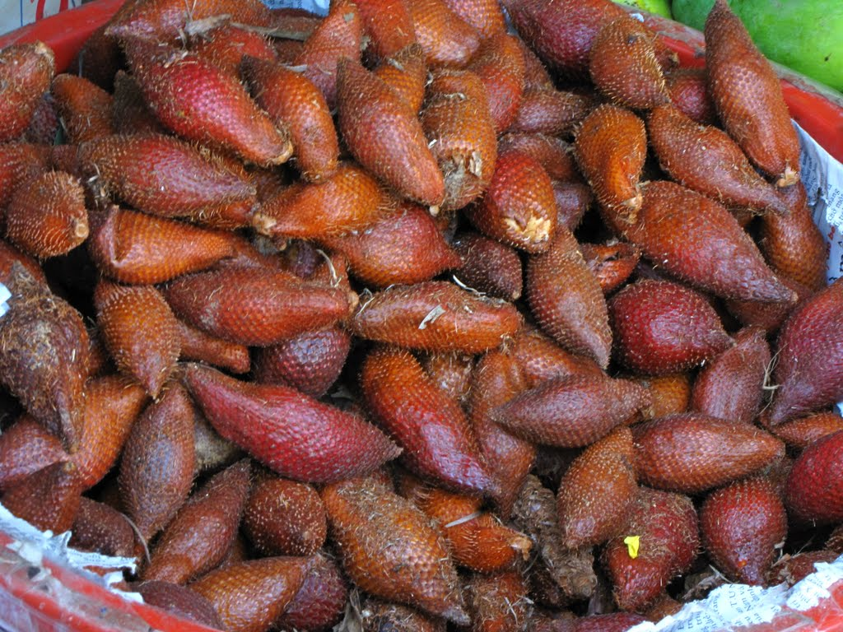
QUẢ CÓ VỎ - THỊT – HẠT
Quả mít
Quả na
Quả bơ
Quả cam
Quả vải
Quả mây

Slide 24
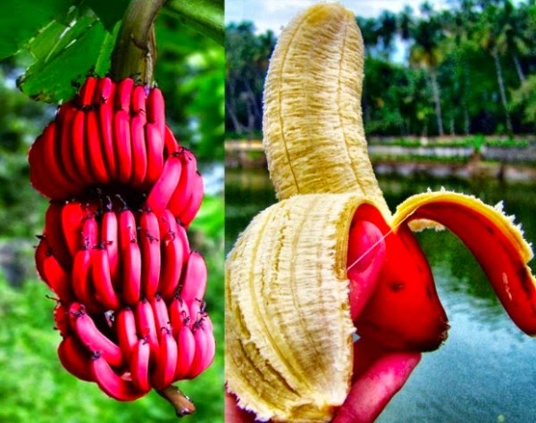
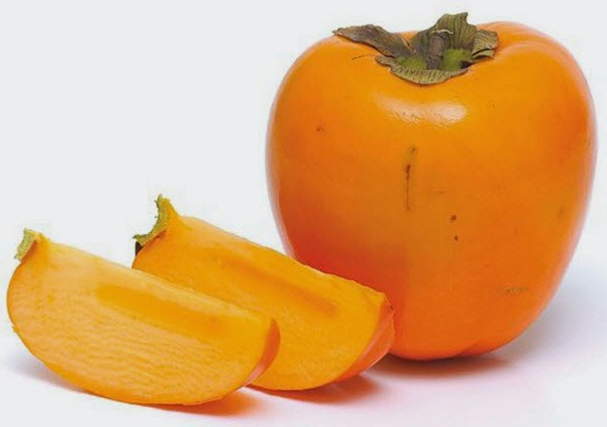


QUẢ CÓ VỎ - THỊT
Quả chuối
Quả hồng
Quả dừa
Quả khóm

Slide 25




QUẢ CÓ VỎ - HẠT
Quả lựu
Quả ngô – bắp
Đậu Hà Lan
Quả lạc – đậu phộng

Slide 26

Thứ sáu ngày 4 tháng 3 năm 2022
Tự nhiên và Xã hội
Bài 48: Quả
Hoạt động 3: Ích lợi của quả và chức năng của hạt.
Notes:
Học sinh nêu miệng trước, mở slide.

Slide 27
Hoạt động 3: Ích lợi của quả và chức năng của hạt.
Quả thường được dùng để làm gì?
Quả thường được dùng để: Ăn tươi, làm mứt hoặc si- rô hay đóng hộp, làm rau dùng trong các bữa cơm, ép dầu,…
Notes:
hs nêu miêng

Slide 28
Hoạt động 3: Ích lợi của quả và chức năng của hạt.
Nêu ví dụ?
Ví dụ:
Ăn tươi : cóc, ổi, cam, quýt,...
Làm mứt, si-rô hay đóng hộp: mơ, táo, me, dâu, si rô: dâu,...
Làm rau dùng trong các bữa cơm : dưa leo, cà chua, bí...
Ép dầu: Lạc (đậu phộng), vừng (mè )

Slide 29













Thứ sáu ngày 4 tháng 3 năm 2022
Tự nhiên và Xã hội
Bài 48: Quả
Quả dùng ăn tươi

Slide 30












Thứ sáu ngày 4 tháng 3 năm 2022
Tự nhiên và Xã hội
Bài 48: Quả
Quả dùng để chế biến thức ăn

Slide 31






Notes:
Quả làm gia vị

Slide 32




Quả dùng làm mứt, nước ép trái cây hoặc si rô hay đóng hộp

Slide 33







Quả dùng để làm mứt, sấy khô.

Slide 34






Trái cây sấy khô
Trái cây làm mứt

Slide 35



Quả dùng làm thuốc.
Notes:
Đào tiên: Chế siro trị viêm họng, ho:... ; chế thuốc tẩy độc đường tiêu hóa

Slide 36



Quả dùng để ép dầu.
Notes:
Ép dầu trong chế biến thực phẩm, chế biến mỹ phẩm.

Slide 37





Notes:
Dùng để trang trí

Slide 38
Thứ sáu ngày 4 tháng 3 năm 2022
Tự nhiên và Xã hội
Bài 48: QUẢ
Quả còn có ích lợi gì nữa ?
Quả bổ sung vitamin, khi ăn nhiều loại quả rất tốt cho cơ thể.

Slide 39
Thứ sáu ngày 4 tháng 3 năm 2022 Tự nhiên và Xã hội
Bài 48: QUẢ
Kết luận: Quả thường dùng để ăn tươi, làm rau trong các bữa cơm, ép dầu, quả thường dùng để trang trí, … Ngoài ra, muốn bảo quản các loại quả lâu, người ta có thể chế biến thành mứt hoặc đóng hộp.
Notes:
39

Slide 40
Hoạt động 3: Ích lợi của quả và chức năng của hạt
Người ta thường ăn phần nào của quả?
Loại quả có vỏ ăn được

Slide 41







Loại quả có vỏ không ăn được

Slide 42


Với các loại quả đậu phộng, đậu đỏ, đậu xanh, đậu đen, vừng ta nên ăn phần nào?
- Với các loại quả này ta nên ăn phần hạt.

Slide 43




Với loại quả này ta ăn phần hạt.
Notes:
Ca cao, hạt dẻ, macca

Slide 44


Khi sử dụng quả, ta cần lưu ý điều gì?
Lựa chọn quả tươi, gọt bỏ vỏ quả,
Sử dụng các loại quả rõ nguồn gốc,…
Cần biết loại quả ăn được, không ăn được,…

Slide 45







Những loại quả độc
Những loại quả độc
Cà vú tiên – quả dư
Cà chua xanh
Hạt cam thảo dây
Thầu dầu
Hồng trâu
Mã tiền
Notes:
Gây tê liệt thần kinh, gây tử vong.

Slide 46




Những loại quả độc
Dầu mè
Móc gai
Thủy tùng
Cà độc dược

Slide 47
Thứ sáu ngày 4 tháng 3 năm 2022
Tự nhiên và Xã hội
Bài 48: Quả
Vỏ của quả khác nhau thì khác nhau: có quả có vỏ dính sát vào thịt ăn được, có quả có vỏ không ăn được.
Có quả có nhiều hạt, có quả chỉ có một hạt.
Có quả có hạt ăn được, có quả có hạt không ăn được

Slide 48

Chức năng của hạt
Quan sát quá trình hạt đậu xanh nảy mầm (xem đoạn phim)
Kết luận: Khi gặp điều kiện thuận lợi, hạt sẽ mọc thành cây con.

Slide 49

Kết luận:
Thứ sáu ngày 4 tháng 3 năm 2022 Tự nhiên và Xã hội
Bài 48: QUẢ
- Có nhiều loại quả, chúng khác nhau về hình dạng, kích thước, màu sắc và mùi vị.
Mỗi quả thường có 3 phần: vỏ, thịt, hạt. Một số quả chỉ có vỏ và thịt hoặc vỏ và hạt.
Khi gặp điều kiện thích hợp, hạt sẽ mọc thành cây mới.
Notes:
Học sinh đọc

Slide 50
Thứ sáu ngày 4 tháng 3 năm 2022
Tự nhiên và Xã hội
Bài 48: QUẢ
Củng cố
Để mùa nào cũng có quả ngọt, chúng ta cần làm gì?

Slide 51




Những thương hiệu quả Việt Nam nổi tiếng
Bưởi da xanh (Bến Tre)
Quýt đường (Trà Vinh)
Nhãn xuồng cơm vàng Vũng Tàu
Vải thiều Thanh Hà
(Hải Dương)
Notes:
Quýt đường được trồng nhiều ở làng Long Trị và vài nơi khác.
Quýt đường Trà Vinh trái to, màu vàng ươm, vỏ láng bóng và có vị ngọt thanh ít có loại quýt nào sánh bằng.

Slide 52


Những thương hiệu quả Việt Nam nổi tiếng
Nhãn lồng Phố Hiến (Hưng Yên)
Xoài cát Hòa Lộc
(Tiền Giang)
Notes:
Tại Phố Hiến có nhiều giống nhãn khác nhau, và dựa vào màu sắc, hương vị của quả nhãn mà nhân dân đặt tên các loại nhãn: nhãn nước, nhãn cùi, nhãn gỗ, nhãn hoa nhài, nhãn đường, nhãn trắng, nhãn cùi dừa, nhãn hành, nhãn đường phèn... Nhưng tất cả chỉ có loại nhãn đường phèn (nhãn lồng) nay lai tạo thành nhãn Hương Chi là ngon nhất.

Slide 53




Những thương hiệu quả Việt Nam nổi tiếng
Vú sữa Lò Rèn (Tiền Giang)
Thanh long (Bình Thuận)
Sa pô Mặc Bắc (Tiền Giang)
Sầu riêng Ri6 (Vĩnh Long)

Slide 54
Thứ sáu ngày 4 tháng 3 năm 2022
Tự nhiên và Xã hội
Bài 48: QUẢ
Dặn dò:
Về nhà học phần ghi nhớ trong sách giáo khoa.
Chuẩn bị bài: “ Động vật”.

Slide 55


Xin chân thành cảm ơn quý thầy, cô giáo và các em học sinh!

